Slide 1
Bahçe aydınlatma projesi
Onur bayırlı
Kemal çiftiçioglu
GRUB 6

Slide 2
AMACIMIZ:
Yenilenebilir bir eneji kullanimi olan gunes paneli ile bahce aydinlatilmasi yapilacaktir.
Bahcemizdeki lamba hava kararinca yanmasi aydinlik olunca sonmesi gerekiyor.
Bu sistemin elektriksel ic yapisiyla beraber tum hesaplamalari yapilacaktir.

Slide 3
İÇ AYRINTILAR:
Bu sistemde 3 W lik basit bir led lamba olmasindan dolayi ayrıyetten bir guc kontaklari kullanmamiz gerekmez.
İleride sistemde daha fazla lamba veya daha yuksek guclu bir makina calistiracak olursak bir kumanda devresi ile guc kontaklarini kontrol etmemiz gerekir.
Bu sebepten dolayi sistemi dol starter ile kontrol edecegiz.

Slide 4
SİSTEM HESAPLAMALARI:
Bu sistemi hayata gecirmek istersek ilk olarak hesaplamalari ile baslamamiz gerekir
Sistem gerilimi = 12 volt
Güneşlenme süresi = 4 saat
Günlük enerji ihtiyacı :
3W x 12 Saat =36 Ws

Slide 5
Sistem gücü:
Wp=E/G/n
Wp: Modul gücü
E: Gunluk enerji ihtiyacı
G: Güneslenme süresi
n: Sistem verimliligi (~ % 60) 0.6

Slide 6
Sistem gücü:
Wp=36W/4s/0.6=15Wp
≌20Wp
Sistemimize bir adet 20Wp 12 volt 1 PV modül gerekir.

Slide 7
Akü kapasitesi:
$ah=\frac{36Ws}{12V }=3Ah$
3Ah'lık bir adet akü, sistemin ihtiyacını karşılar.

Slide 8
Devrenin autocad çizimi:

Slide 9
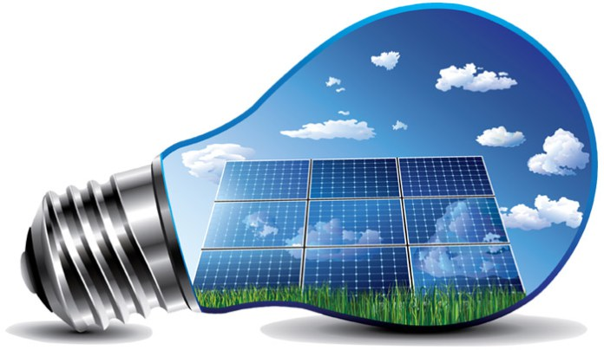
MALZEME LİSTESİ:
20 Wp modul
İnverter
Şarj kontrol
3 Ah aku
3W lamba
Heater switch
Kontaktor
6A MCB

